Slide 1
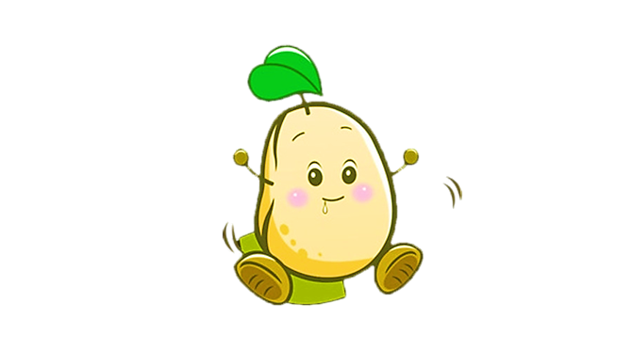



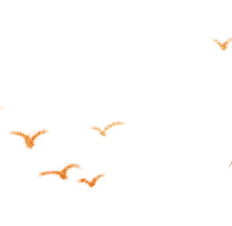





Nói và nghe
Notes:
https://yt1s.com/en340

Slide 2
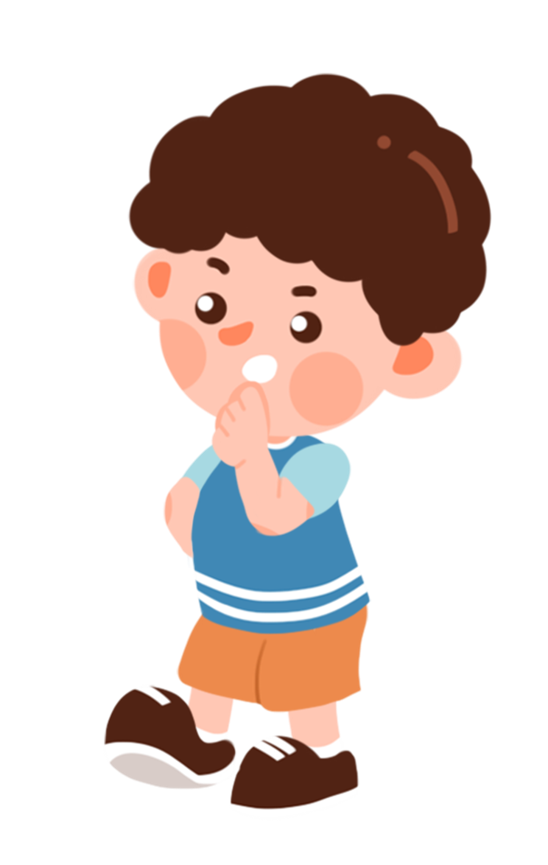
01 - Đoán nội dung tranh
Chú đỗ con
Quan sát 4 bức tranh sau, dựa vào câu hỏi gợi ý để đoán nội dung từng bức tranh bạn nhé!

Slide 3
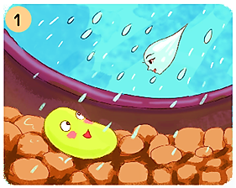
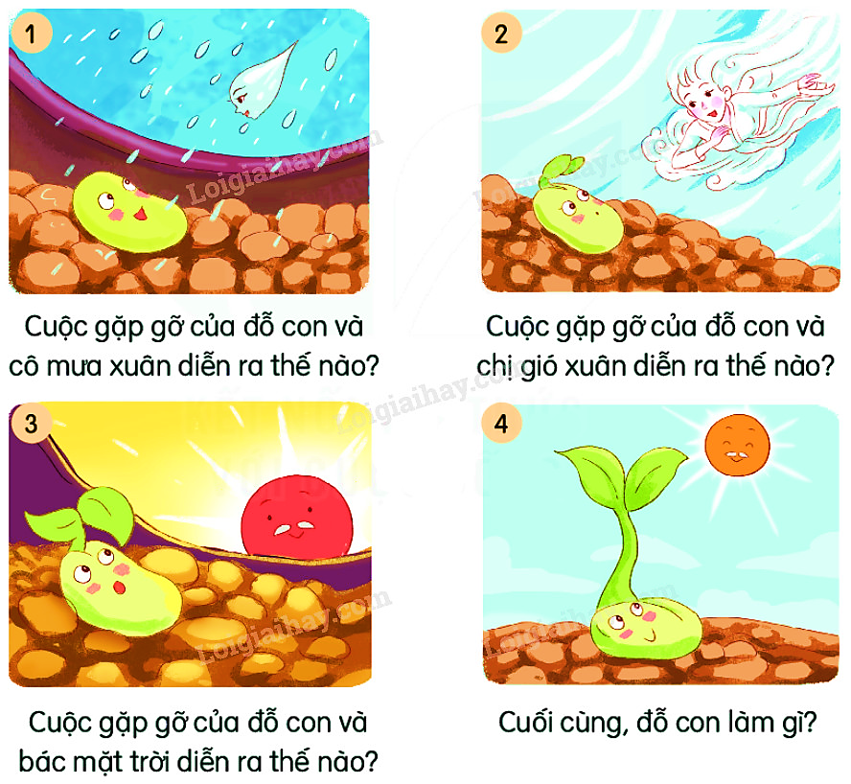
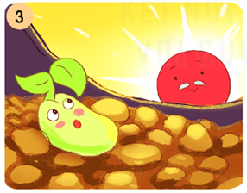
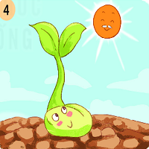
1
2
3
4

Slide 4
2
+ Tranh 1: Cô mưa xuân đến khi đỗ con nằm giữa những hạt đất li ti xôm xốp, cô đem nước đến cho đỗ con được tắm mát.
1
Cuộc gặp gỡ giữa đỗ con và chị gió xuân diễn ra thế nào?
+ Tranh 2: Chị gió xuân bay đến, thì thầm dịu dàng gọi đỗ con dậy. Đỗ con cựa mình lớn phổng lên làm nứt cả chiếc áo ngoài.
Cuộc gặp gỡ của đỗ con và cô mưa xuân diễn ra thế nào?

Slide 5
3
Cuộc gặp gỡ giữa đỗ con và bác mặt trời diễn ra thế nào?
+ Tranh 3: Bác mặt trời chiếu những tia nắng ấm áp lay đỗ con, bác đã động viên, khuyên đỗ con vùng dậy, bác hứa sẽ sưởi ấm cho đỗ con.
4
+ Tranh 4: Đỗ con đã vươn vai thật mạnh, trồi lên khỏi mặt đất, xòe hai cánh tay nhỏ xíu hướng về phía mặt trời ấm áp.
Cuối cùng, đỗ con làm gì?

Slide 6

02 – Nghe kể chuyện
Câu chuyện trên có những nhân vật nào xuất hiện?
Chú đỗ con, cô mưa xuân, chị gió xuân, bác mặt trời

Slide 7
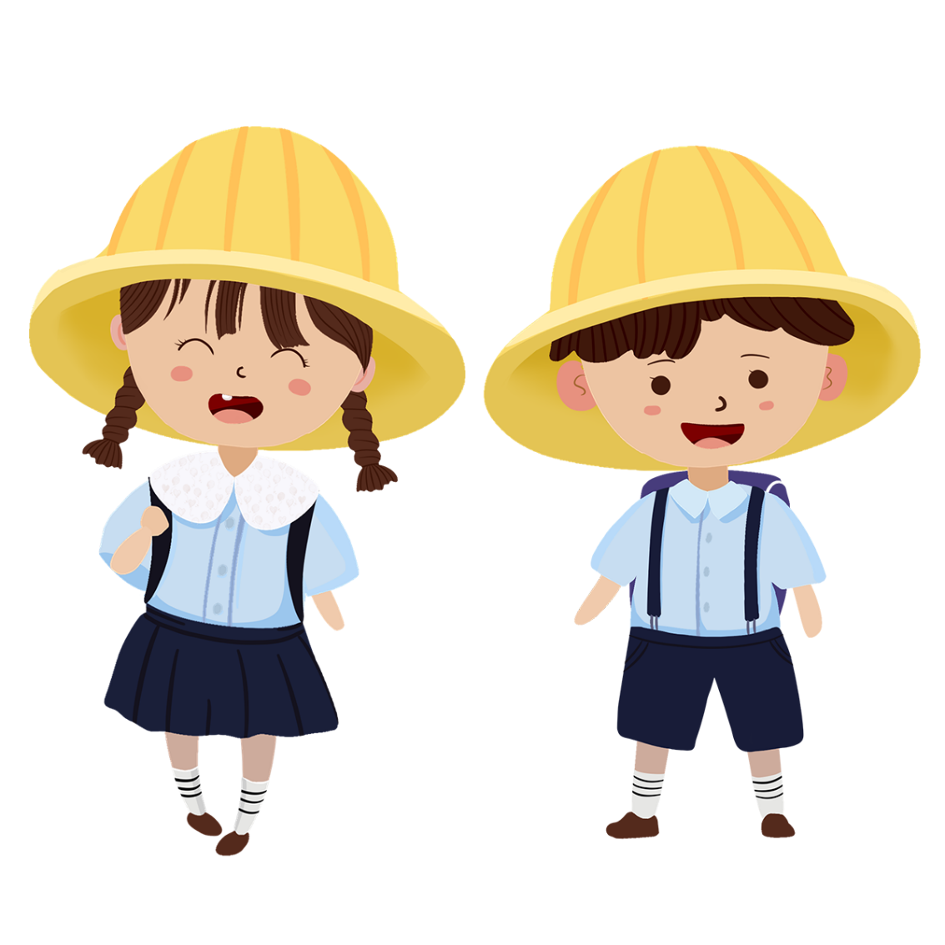
03 – kể lại từng đoạn câu chuyện
Làm việc nhóm đôi
Thực hành kể cho nhau nghe
Yêu cầu:
Kể đúng nội dung từng bức tranh
Kể đúng giọng đọc của nhân vật
Sử dụng phối hợp ngôn ngữ hình thể

Slide 8




Slide 9
Vận dụng
Hãy nói với người thân hành trình hạt đỗ trở thành cây đỗ nhé!

Slide 10
thi kể chuyện

Slide 11
Vận dụng
Hãy nói với người thân hành trình hạt đỗ trở thành cây đỗ nhé!

Slide 12
Chào tạm biệt

